Slide 1
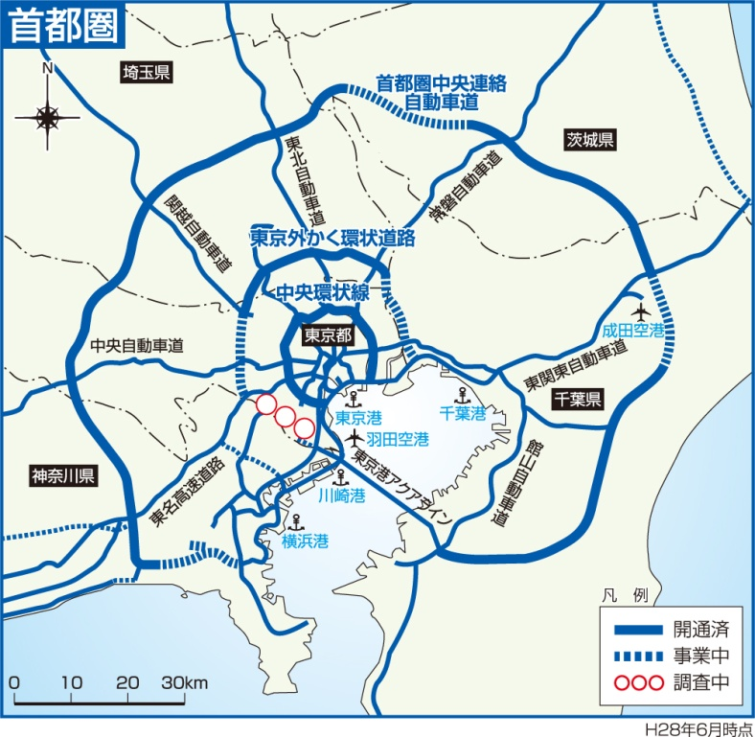
参考資料1
大阪都市再生環状道路のミッシングリンク解消による効果
○関西圏高速道路ﾈｯﾄﾜｰｸの環状機能が不十分であるため、通過交通が大阪都心部に集中し慢性的に渋滞
○ミッシングリンクである淀川左岸線延伸部の整備により、都市再生環状道路が完成し、渋滞を緩和
○延伸部の利用交通は、市内のみは僅かで、通過交通や市外からの広域的な利用が大半
《首都圏環状道路の整備状況》
京都府
環状道路整備が進んでおり、
平成32年開催の
東京オリンピック・パラリンピック
までにさらに整備が進む
新名神高速道路
名神高速道路
国土軸
中国自動車道
都市再生環状道路の
残る唯一のミッシングリンク
淀川左岸線延伸部
関西圏は首都圏に比べ
環状機能が不十分
大阪国際空港
兵庫県
淀川左岸線Ⅱ期
(事業中)
第二京阪道路
大阪港線
環状線
神戸港
大阪府
奈良県
神戸空港
国際コンテナ戦略港湾
阪神港
大阪港
西名阪自動車道
《延伸部を利用する交通の割合》
湾岸線
大和川線
(事業中)
近畿圏
割合
交通量
(百台/日)
事業化予定
大阪市
市内⇔市内
３％
14
市内⇔市外
(55)
関西国際空港
市外⇔市外
97％
433
国際拠点空港
関西国際空港
(42)
阪神圏中心部の主要渋滞箇所
（H25.2 国土交通省）
合計
447

